Slide 1
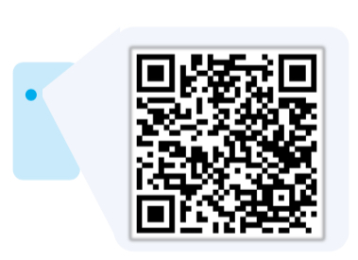
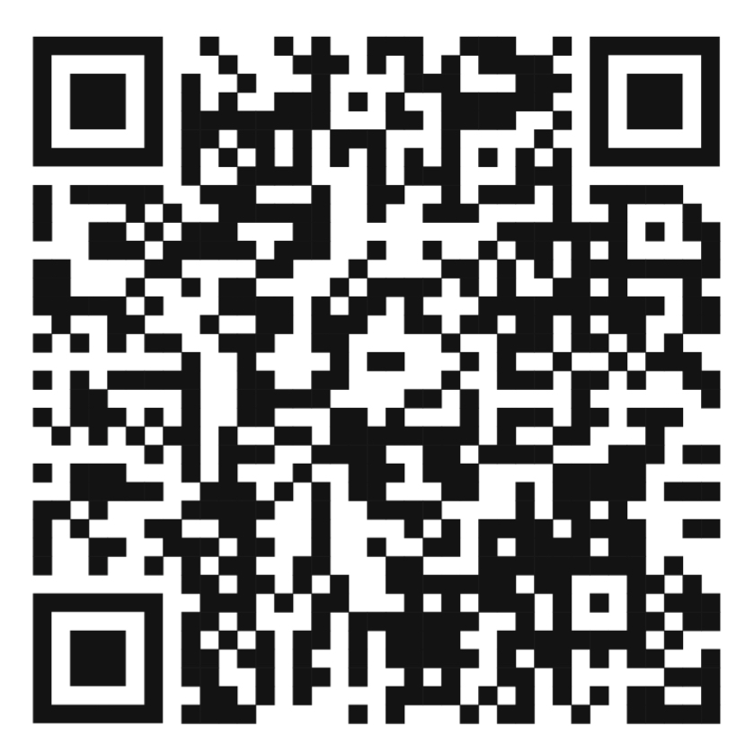
WWW.NALOG.GOV.RU
Межрайонная ИФНС №16 по Самарской области предупреждает, что в связи с участившимися случаями регистрации физическими лицами организаций за вознаграждение, без намерения личного руководства и реального осуществления финансово-хозяйственной деятельности, становясь «номинальным» руководителем, налоговая служба предупреждает!
Руководитель несет ответственность за исполнение обязанности по своевременному представлению достоверной налоговой отчетности и, соответственно, исполнению своих налоговых обязательств, а также выполнять законные требования налогового органа об устранении выявленных нарушений законодательства о налогах и сборах, а также не препятствовать законной деятельности должностных лиц налоговых органов при исполнении ими своих служебных обязанностей.
«Номинальный» руководитель является непосредственным участником схемы по уклонению от уплаты налогов и сборов, незаконного возмещения налога на добавленную стоимость, хищения бюджетных средств и их обналичивания, а также вывода денежных средств за рубеж, в том числе с возможным финансированием террористических формирований, создающих реальную угрозу нашей стране.
Следует знать! Если Вы даете согласие стать «номинальным» руководителем, то Вы подлежите привлечению к уголовной ответственности по статье 173.1, 173.2 Уголовного кодекса Российской Федерации.
Являясь «номинальным» руководителем, именно Вы фактически осуществляли руководство деятельностью организации, то в случае неуплаты организацией налогов, а также представления в отчетности заведомо ложных сведений, Вы подлежите привлечению к уголовной ответственности по статье 199 Уголовного кодекса Российской Федерации.
8 (800) 222-22-22
Бесплатный многоканальный телефон контакт-центра ФНС России

